Slide 1
Проект Move or lose

Slide 2
Наша команда и ее участники
Лиза - куратор
Валерия Черкашина | РИ-190018
Глеб Баландин - оформление доски, презентация, текст | РИ-190018
Михаил Копанев - идея игры, презентация, текст | РИ-190019
Дмитрий Сиверт | РИ-190015
Роман Машанов - дизайнер, оформление игры, сайта | РИ-190019

Slide 3
Техническое задание
Цель проекта либо концепция Целью данного проекта является разработка мобильного приложения с последующим размещением в сети Интернет.
Общие требования -Стилистическое оформление приложения должно соответствовать корпоративному стилю и использовать его цветовые и графические элементы, логотип компании. -Сделать базу вопросов и ответов к ним Технические требования Приложение должен предоставить доступ к игре всем желающим
Описание разделов сайта -Правила игры -Вкладка с самой игрой

Slide 4
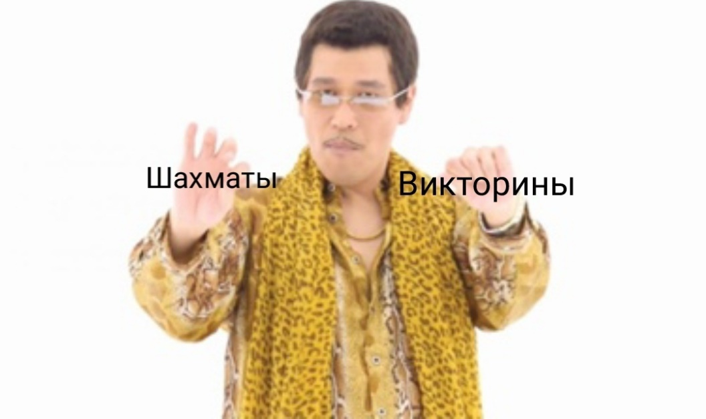
О проекте
Наш проект будет представлять из себя развивающую игру для людей старше 14 лет. Главной сутью игры будет победа в игре шахматного типа.

Slide 5
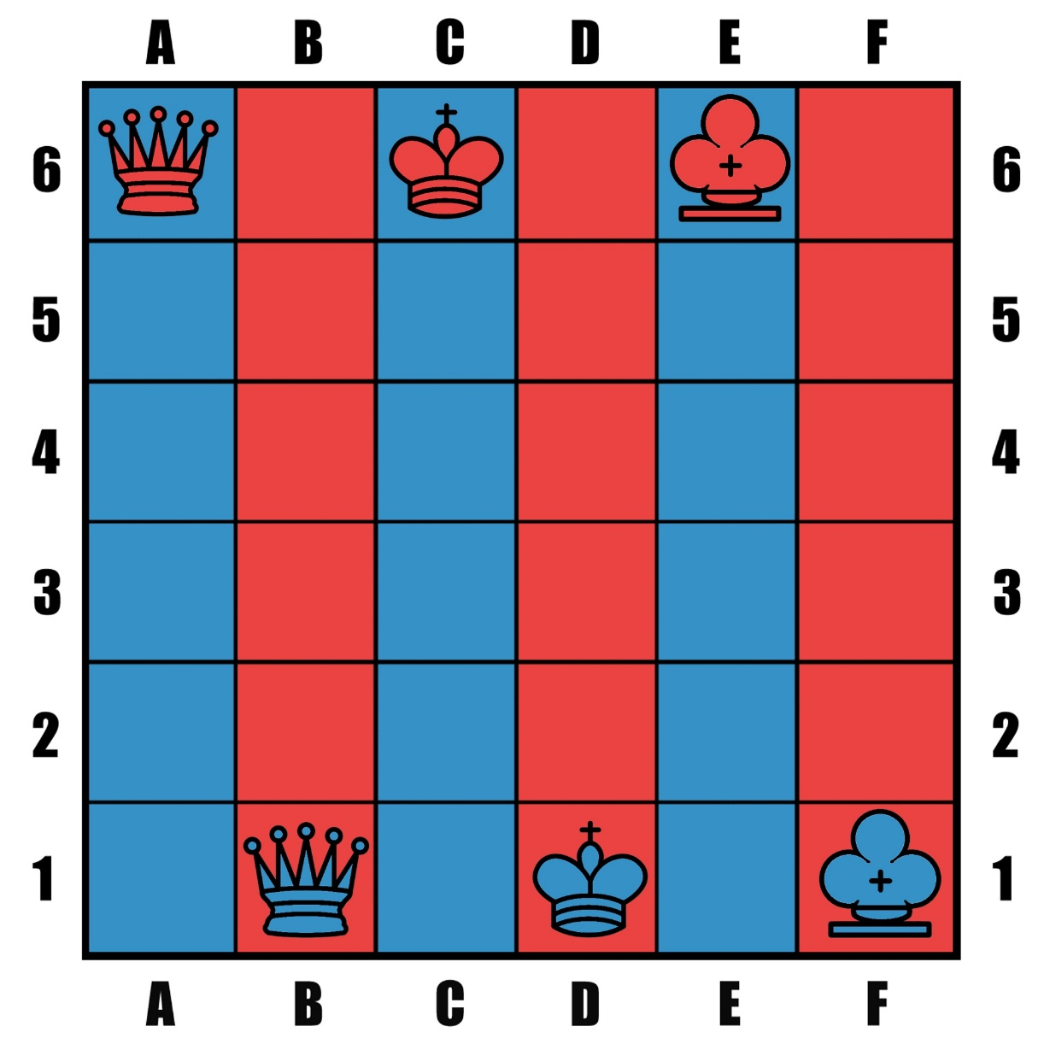
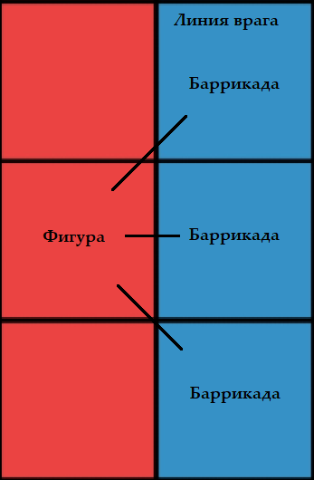
Cуть игры

Slide 6
Стэк технологий

Slide 7
Анализ конкурентов на рынке
Были проанализированы следующие мобильные приложения
-Chess.com
–Castle Quiz
Мы скачали эти приложения и играли. Поэтому наша оценка объективна. А именно, были рассмотрены сильные стороны как со стороны дизайна, так и со стороны играбельности. Были выделены плюсы и минусы каждого приложения.

Slide 9
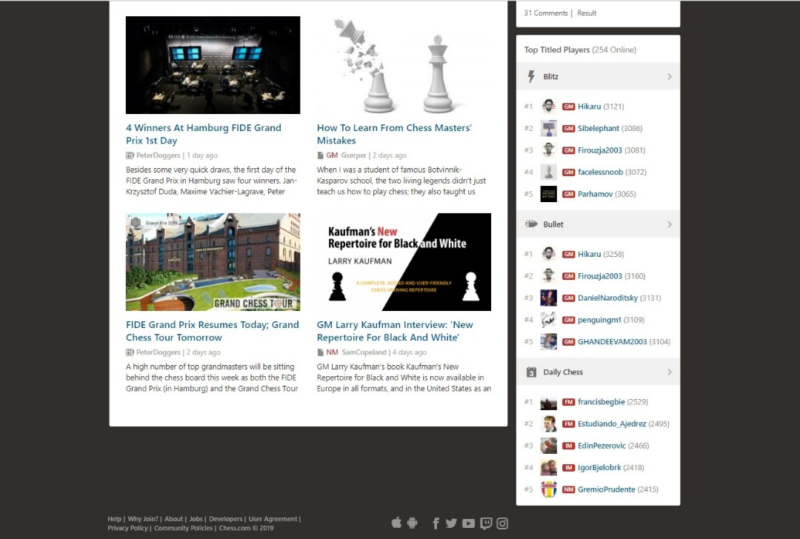
Максимум интересной информации

Slide 10
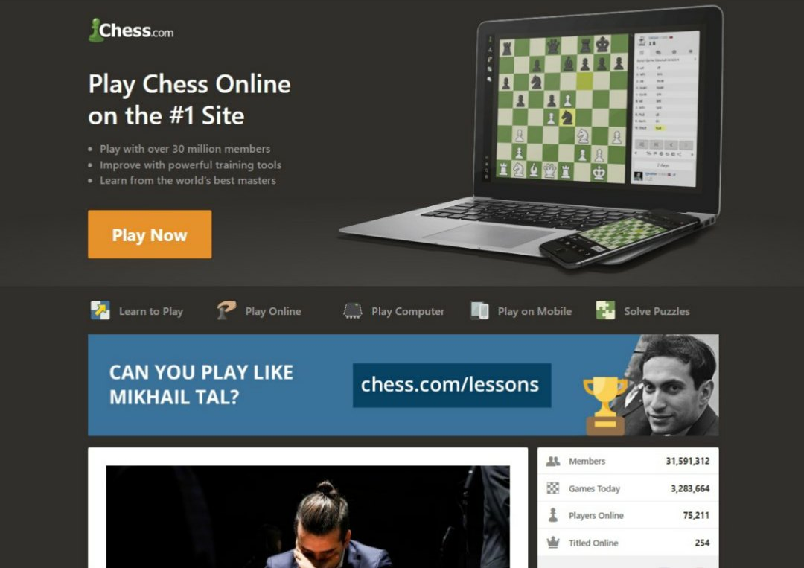
Красивый дизайн

Slide 11
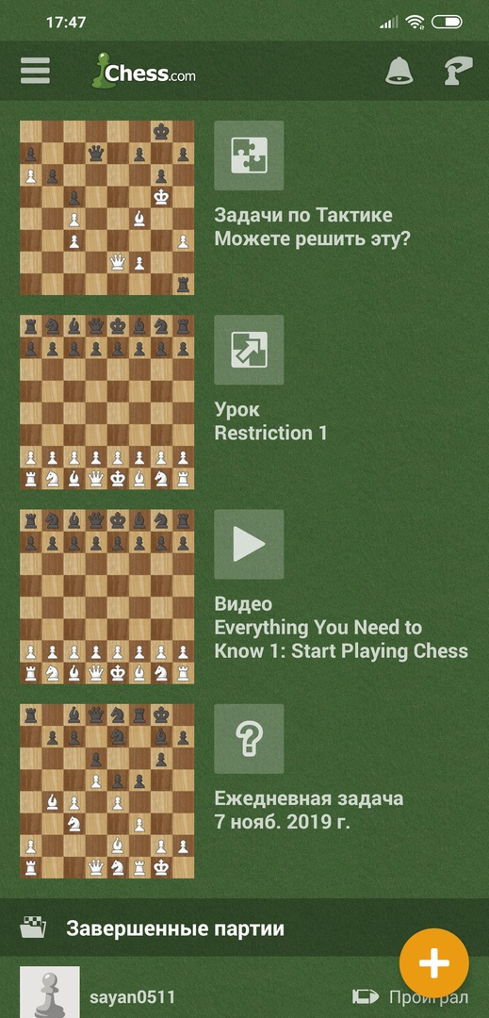
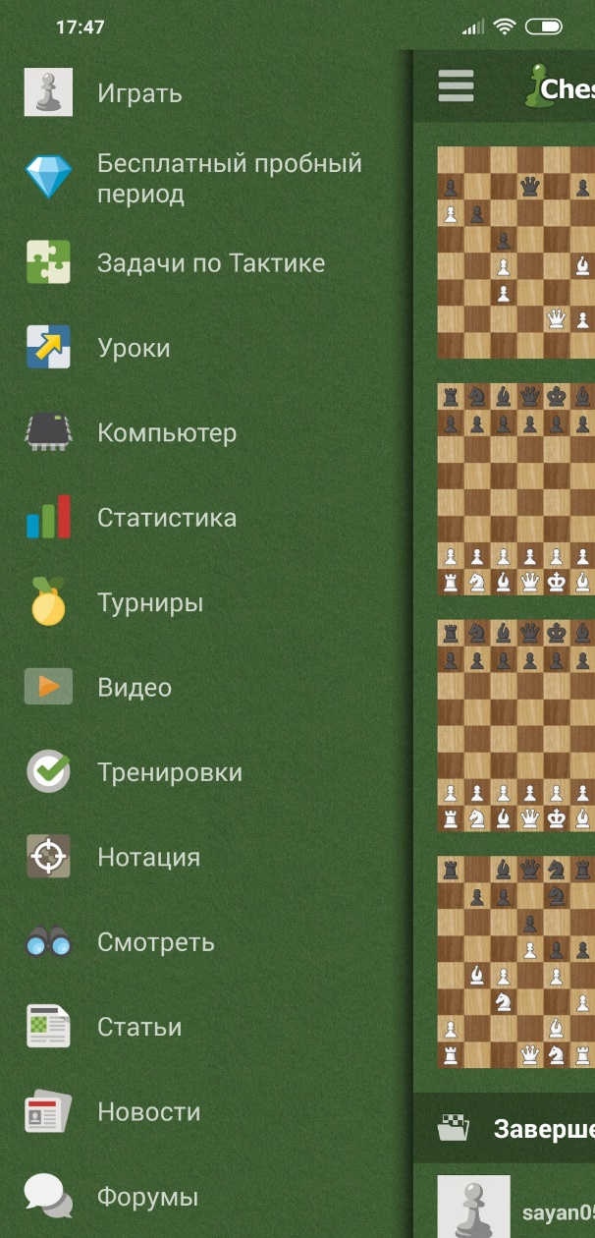
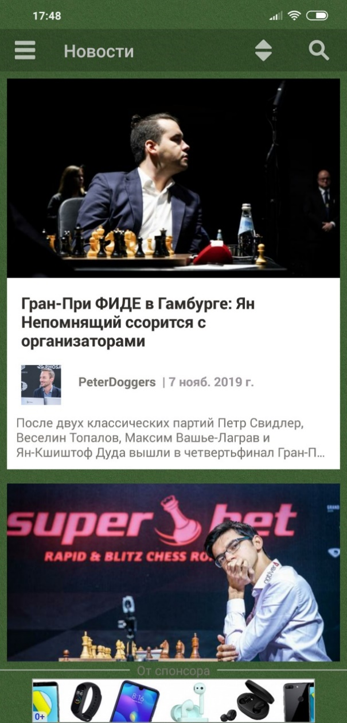
Приложение на Android

Slide 12
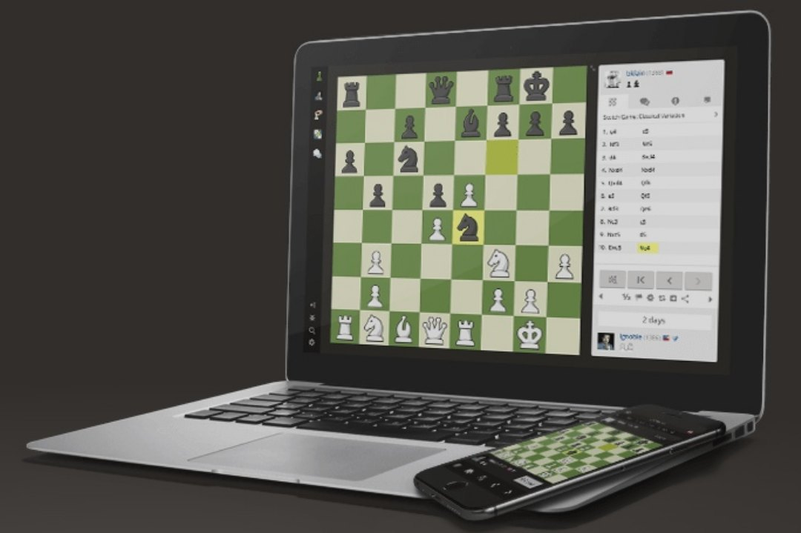
Заключение
Плюсы:
развитие творческого мышления
тренировка мозга
умение решать проблемы и сосредотачиваться
Минусы:
огромное количество рекламы на сайте
высокая стоимость подписки,
отсутствие дополнительных бесплатных комплектов фигур
отсутствие программы для тренировки и повторения дебютов

Slide 13
Castle Quiz

Slide 14
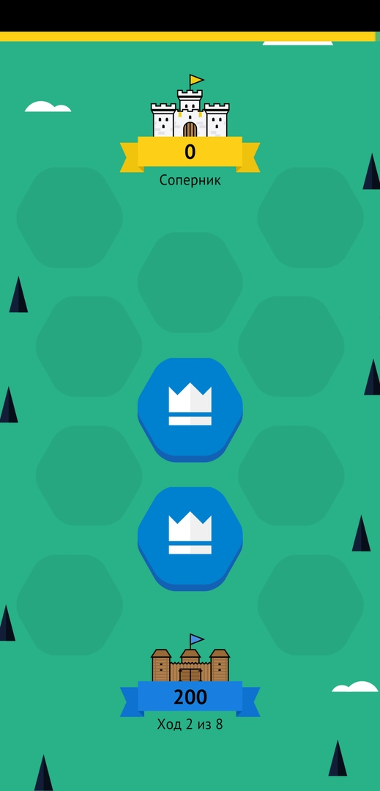
Поле битвы

Slide 15
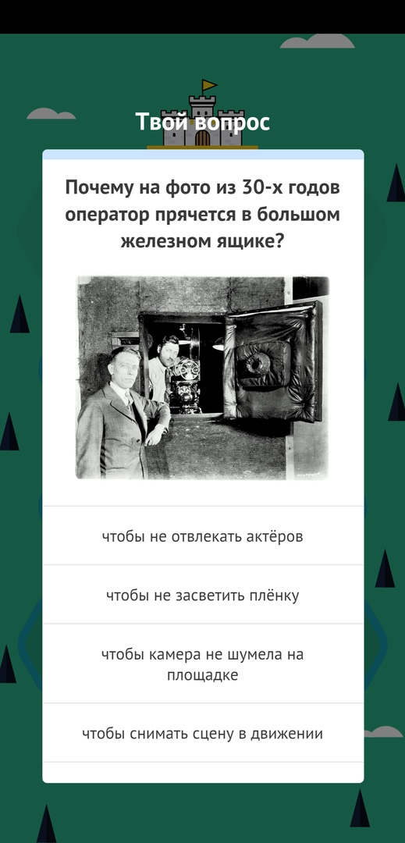
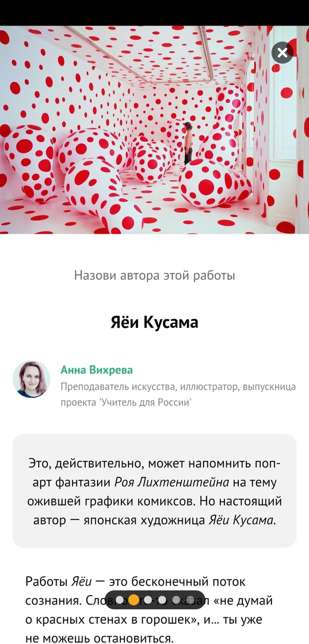
Интересные вопросы и статьи с объяснением

Slide 16
Заключение
Плюсы
игра помогает развиваться во многих сферах
возможность зарегистрироваться и сохранять результаты
правильно построенные вопросы
простой интерфейс
удобство
Минусы
Реклама
Платный контент
Простой геймплей

Slide 17
Спасибо за внимание!

